Slide 1
2025-가을(게임공) 인공지능 담담교수 : 이재영

Slide 2
GitHub 업로드
완전 초보를 위한 깃허브
https://spartacodingclub.kr/blog/github_guide
https://sseozytank.tistory.com/41
깃이 뭐지?
깃허브의 심장에서 작동되는 소프트웨어인 깃(Git: 재수없고 멍청한 놈, 자식)을 만든 유명한 소프트웨어 개발자 리누스 토발즈에 감사한다. 깃은 프로젝트의 어떤 부분도 겹쳐쓰지 않게 프로젝트의 변경을 관리하는 버전관리 소프트웨어이다.

Slide 3
GitHub 업로드
커맨드 라인(Command Line): 깃 명령어를 입력할 때 사용하는 컴퓨터 프로그램. 맥에선 터미널이라고 한다. PC에선 기본적인 프로그램이 아니어서 처음엔 깃을 다운로드해야 한다(다음 섹션에서 다룰 것이다). 두 경우 모두 마우스를 사용하는 것이 아닌 프롬프트로 알려진 텍스트 기반 명령어를 입력한다.
저장소(Repository): 프로젝트가 거주(live)할 수 있는 디렉토리나 저장 공간. 깃허브 사용자는 종종 “repo”로 줄여서 사용한다. 당신의 컴퓨터 안의 로컬 폴더가 될 수도 있고, 깃허브나 다른 온라인 호스트의 저장 공간이 될 수도 있다. 저장소 안에 코드 화일, 텍스트 화일, 이미지 화일을 저장하고, 이름붙일 수 있다.
버전관리(Version Control): 기본적으로, 깃이 서비스되도록 고안된 목적. MS 워드 작업할 때, 저장하면 이전 화일 위에 겹쳐쓰거나 여러 버전으로 나누어 저장한다. 깃을 사용하면 그럴 필요가 없다. 프로젝트 히스토리의 모든 시점의 “스냅샷”을 유지하므로, 결코 잃어버리거나 겹쳐쓰지 않을 수 있다.
커밋(Commit): 깃에게 파워를 주는 명령이다. 커밋하면, 그 시점의 당신의 저장소의 “스냅샷”을 찍어, 프로젝트를 이전의 어떠한 상태로든 재평가하거나 복원할 수 있는 체크포인트를 가질 수 있다.
브랜치(Branch): 여러 명이 하나의 프로젝트에서 깃 없이 작업하는 것이 얼마나 혼란스러울 것인가? 일반적으로, 작업자들은 메인 프로젝트의 브랜치를 따와서(branch off), 자신이 변경하고 싶은 자신만의 버전을 만든다. 작업4을 끝낸 후, 프로젝트의 메인 디렉토리인 “master”에 브랜치를 다시 “Merge”한다.

Slide 4
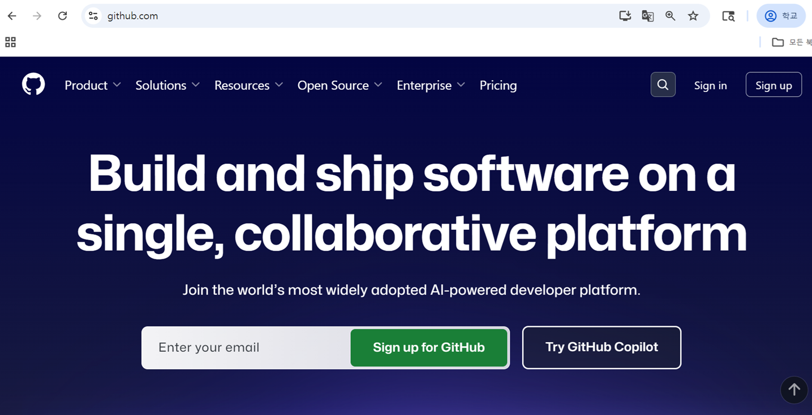
GitHub 업로드
1단계 github.com 가입하고 온라인 저장소 repository 생성

Slide 5
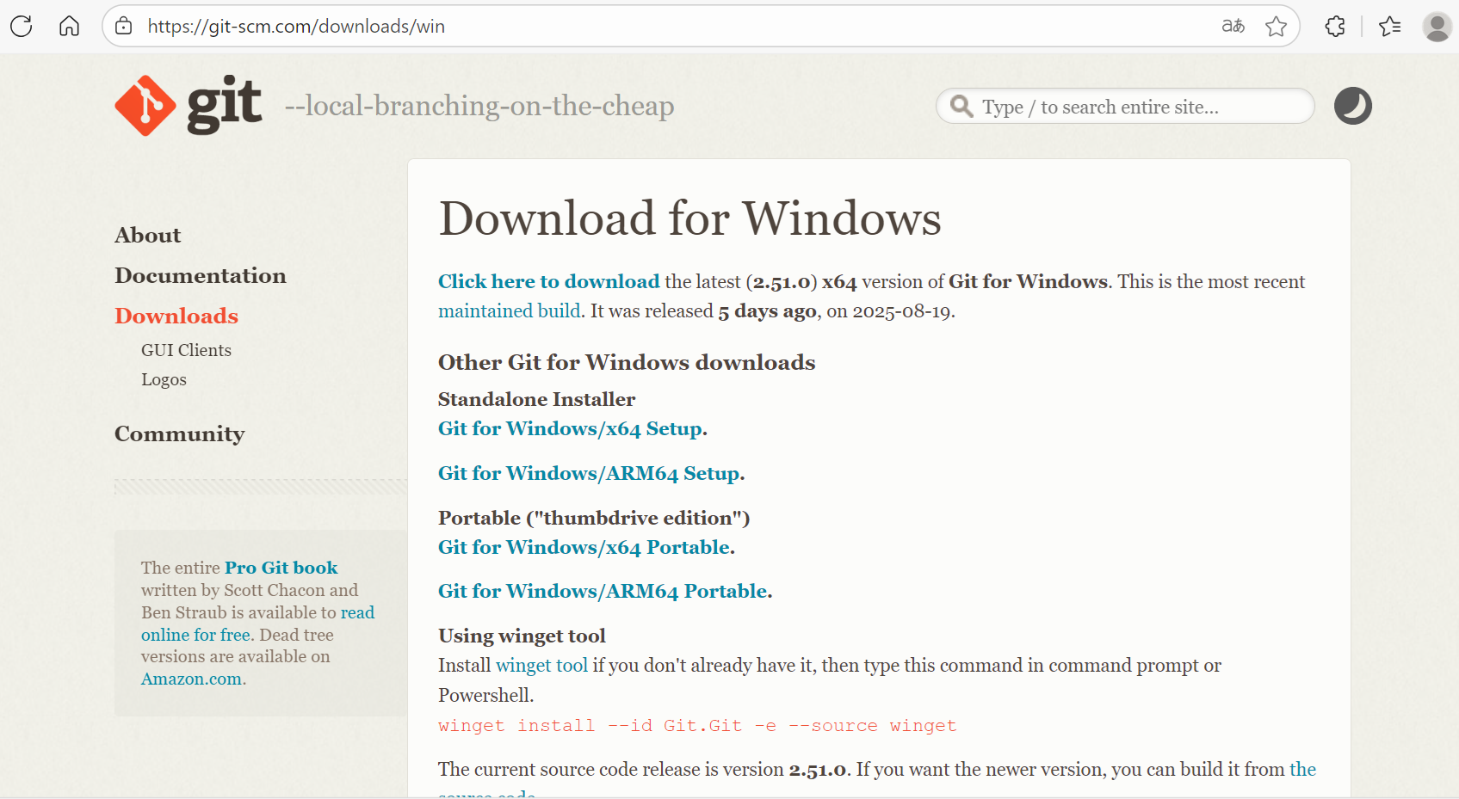
GitHub 업로드
2단계 Git-2.51.0-64-bit.exe다운로드 및 인스톨 (https://git-scm.com/download/win)

Slide 6
GitHub 업로드
🚀 처음 GitHub 사용을 위한 초기 설정
▶Git 다운로드 및 설치
# Git 버전 확인
c:\> git --version
git version 2.51.0.windows.2
▶사용자 정보 설정
# 전역 사용자 이름 설정
c:\> git config --global user.name "홍길동“
# 전역 이메일 설정
c:\> git config --global user.email hong@example.com
# 설정 확인
c:\> git config --list user.name=홍길동 user.email=hong@example.com core.autocrlf=true
// Windows에서는 줄바꿈 문자 처리를 위해 core.autocrlf=true 설정이 자동으로 적용함

Slide 7
GitHub 업로드
🔐 SSH 키 설정 및 GitHub 연결
SSH 키 생성
# SSH 키 생성 (RSA 4096비트)
c:\> ssh-keygen -t rsa -b 4096 -C "hong@example.com"
// Generating public/private rsa key pair. Enter file in which to save the key
(C:\Users\User\.ssh\id_rsa): [Enter]
Enter passphrase (empty for no passphrase): [Enter]
Enter same passphrase again: [Enter]
Your identification has been saved in C:\Users\User\.ssh\id_rsa
Your public key has been saved in C:\Users\User\.ssh\id_rsa.pub
SSH 에이전트 시작 및 키 등록
# SSH 에이전트 시작
c:\> eval $(ssh-agent -s)
Agent pid 2048
# SSH 키 등록
c:\> ssh-add ~/.ssh/id_rsa
Identity added: C:\Users\User\.ssh\id_rsa (hong@example.com)

Slide 8
GitHub 업로드
공개 키 확인 및 GitHub 등록
# 공개 키 내용 확인
c:\> cat ~/.ssh/id_rsa.pub ssh-rsa AAAAB3NzaC1yc2EAAAADAQABAAACAQC...
hong@example.com
# GitHub 연결 테스트
c:\> ssh -T git@github.com
Hi 사용자명! You've successfully authenticated, but GitHub does not provide shell access.

Slide 9
GitHub 업로드
👥 공동 작업 환경 구성
▶ 리포지토리(Repository) 생성 및 초기화
로컬 프로젝트 폴더 생성
# 프로젝트 폴더 생성
c:\> mkdir team-project
c:\> cd team-project
# Git 저장소 초기화
c:\team-project>git init // Initialized empty Git repository in C:/team-project/.git/2

Slide 10
GitHub 업로드
README 파일 생성 및 첫 커밋(commit)
# README 파일 생성
c:\team-project> echo "# Team Project" > README.md
c:\team-project> echo "팀 프로젝트 협업 저장소입니다." >> README.md
# 파일 스테이징
c:\team-project> git add README.md
# 첫 번째 커밋
c:\team-project> git commit -m "Initial commit: Add README"
[main (root-commit) a1b2c3d] Initial commit: Add README 1 file changed,
2 insertions(+) create mode 100644 README.md

Slide 11
GitHub 업로드
GitHub 원격 저장소 연결
# 원격 저장소 추가
c:\team-project> git remote add origin
c:\team-project> git@github.com:username/team-project.git
# 원격 저장소에 푸시(push)
c:\team-project> git branch -M main git push -u origin main
Enumerating objects: 3, done. Counting objects: 100% (3/3), done.
Writing objects: 100% (3/3), 267 bytes | 267.00 KiB/s, done. Total 3 (delta 0),
reused 0 (delta 0), pack-reused 0 To github.com:username/team-project.git *
[new branch] main -> main Branch 'main' set up to track remote branch 'main' from 'origin'.

Slide 12


GitHub 업로드
🌿 브랜치 전략 및 팀 협업 워크플로우
🔧
develop 개발 브랜치
⚡
Feature
기능 브랜치
▶ 브랜치 생성 및 관리
# 개발 브랜치 생성
c:\> git checkout -b develop // Switched to a new branch 'develop’
# 기능 브랜치 생성
c:\> git checkout -b feature/user-login // Switched to a new branch 'feature/user-login’
# 브랜치 목록 확인
c:\> git branch –a develop * feature/user-login main remotes/origin/main

Slide 13
GitHub 업로드
▶ 팀원과의 협업 과정
# 작업 후 커밋
c:\> git add login.js git commit -m "feat: Add user login functionality“
# 원격 저장소에 브랜치 푸시
c:\> git push -u origin feature/user-login
// Total 5 (delta 2), reused 0 (delta 0), pack-reused 0 To
// github.com:username/team-project.git * [new branch] feature/user-login ->
// feature/user-login Branch 'feature/user-login' set up to track
// remote branch 'feature/user-login' from 'origin'.

Slide 14
GitHub 업로드
🔀 병합 및 충돌 해결
▶ Pull Request 후 병합
# develop 브랜치로 전환
c:\> git checkout develop
# 최신 변경사항 가져오기
c:\> git pull origin develop // From github.com:username/team-project * branch develop ->
// FETCH_HEAD Already up to date.
# 기능 브랜치 병합
c:\> git merge feature/user-login // Updating a1b2c3d..e4f5g6h Fast-forward login.js | 25
// 1 file changed, 25 insertions(+)

Slide 15
GitHub 업로드
▶ 충돌 해결 과정
# 충돌 발생 시
c:\> git merge feature/user-auth // Auto-merging login.js CONFLICT (content): Merge conflict
// in login.js Automatic merge failed; fix conflicts and then
// commit the result.
# 충돌 파일 확인
c:\> git status // On branch develop You have unmerged paths.
// (fix conflicts and run "git commit")
// (use "git merge --abort" to abort the merge)
// Unmerged paths: (use "git add ..." to mark resolution)
// both modified: login.js
# 충돌 해결 후 커밋
c:\> git add login.js
c:\> git commit -m "resolve: Fix merge conflict in login.js"
// [develop i7j8k9l] resolve: Fix merge conflict in login.js

Slide 16
자주 사용하는 Git 명령어 모음
명령어 | 설명 | 사용 예시
git status | 작업 디렉토리 상태 확인 | 변경된 파일, 스테이징된 파일 확인
git log --oneline | 커밋 히스토리 간략 조회 | 최근 커밋들을 한 줄로 표시
git diff | 변경사항 비교 | 스테이징 전 변경내용 확인
git reset --soft HEAD~1 | 마지막 커밋 취소 (변경사항 유지) | 커밋 메시지 수정할 때
git stash | 임시 작업 저장 | 브랜치 전환 전 작업 보관
git cherry-pick <commit> | 특정 커밋만 가져오기 | 다른 브랜치의 특정 변경사항 적용
Pro Tips:
• git config --global alias.st status로 단축 명령어 설정
• git log --graph --oneline --all로 브랜치 시각화
• .gitignore 파일로 불필요한 파일 제외
• 커밋 메시지는 "타입: 설명" 형식으로 작성 (feat, fix, docs, style, refactor, test, chore)

Slide 17
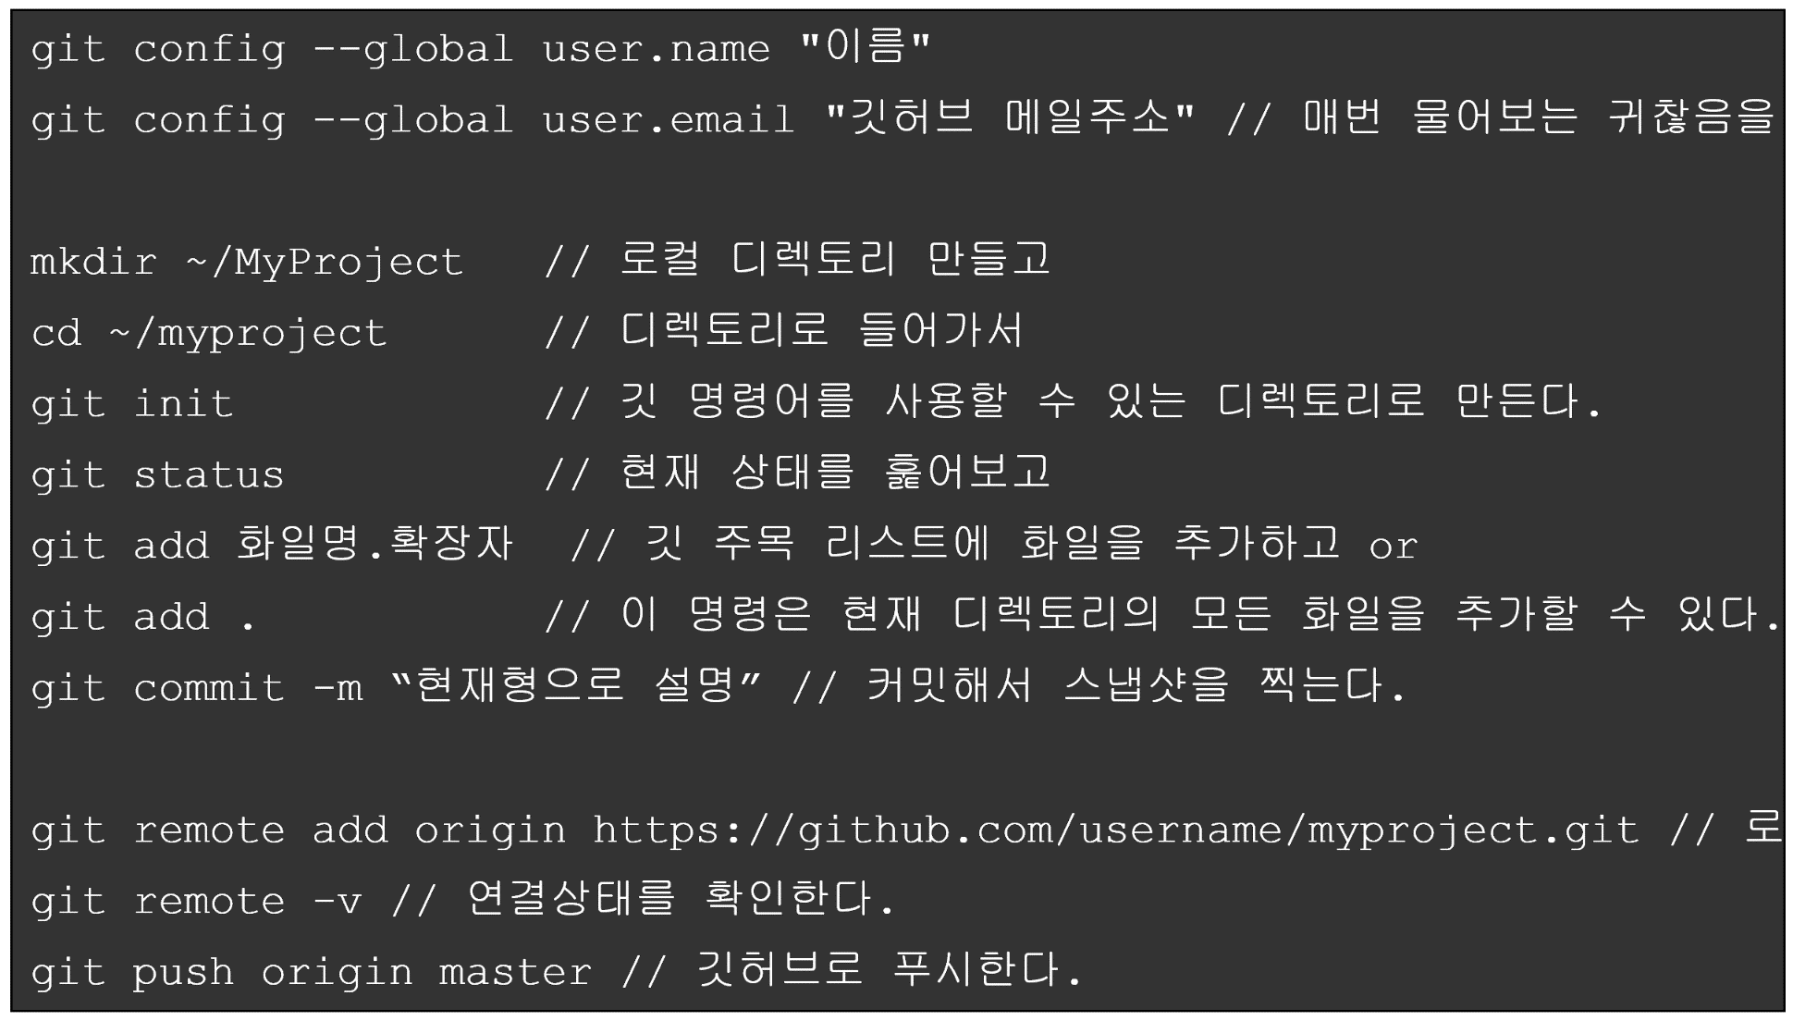
GitHub 명령어
로컬저장소에서 Git-CMD 실행 예 (작업 폴더) commit & push

Slide 18
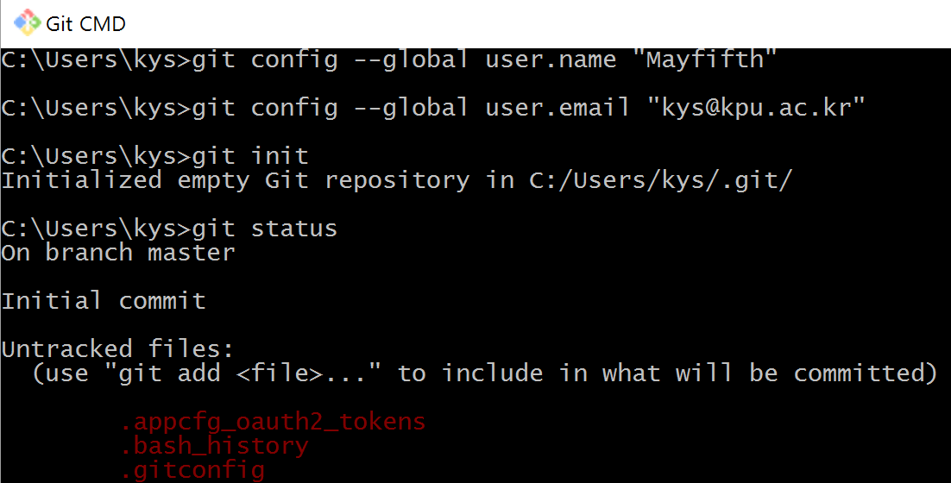
GitHub 업로드
흔히 하는 예러
타이핑 에러, V3 방화벽 차단, 너무 많은 파일과 디렉터리 커밋
해결 : rmdir .git /S (.git 디렉터리 삭제한 후 처음 부터 다시 실행)
[rejected] master -> master (fetch first) 에러
해결1 : git pull 실행 후 git push origin master 실행
해결2 : git push origin master –f (강제로 실행)

Slide 19
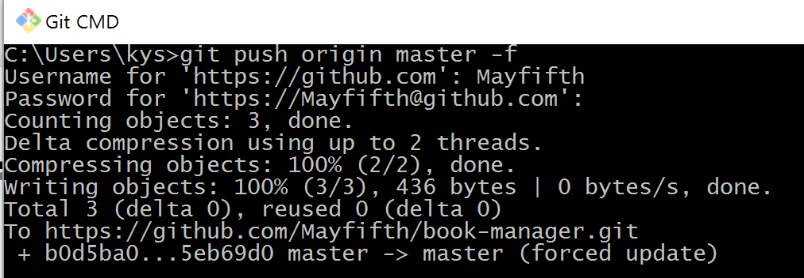
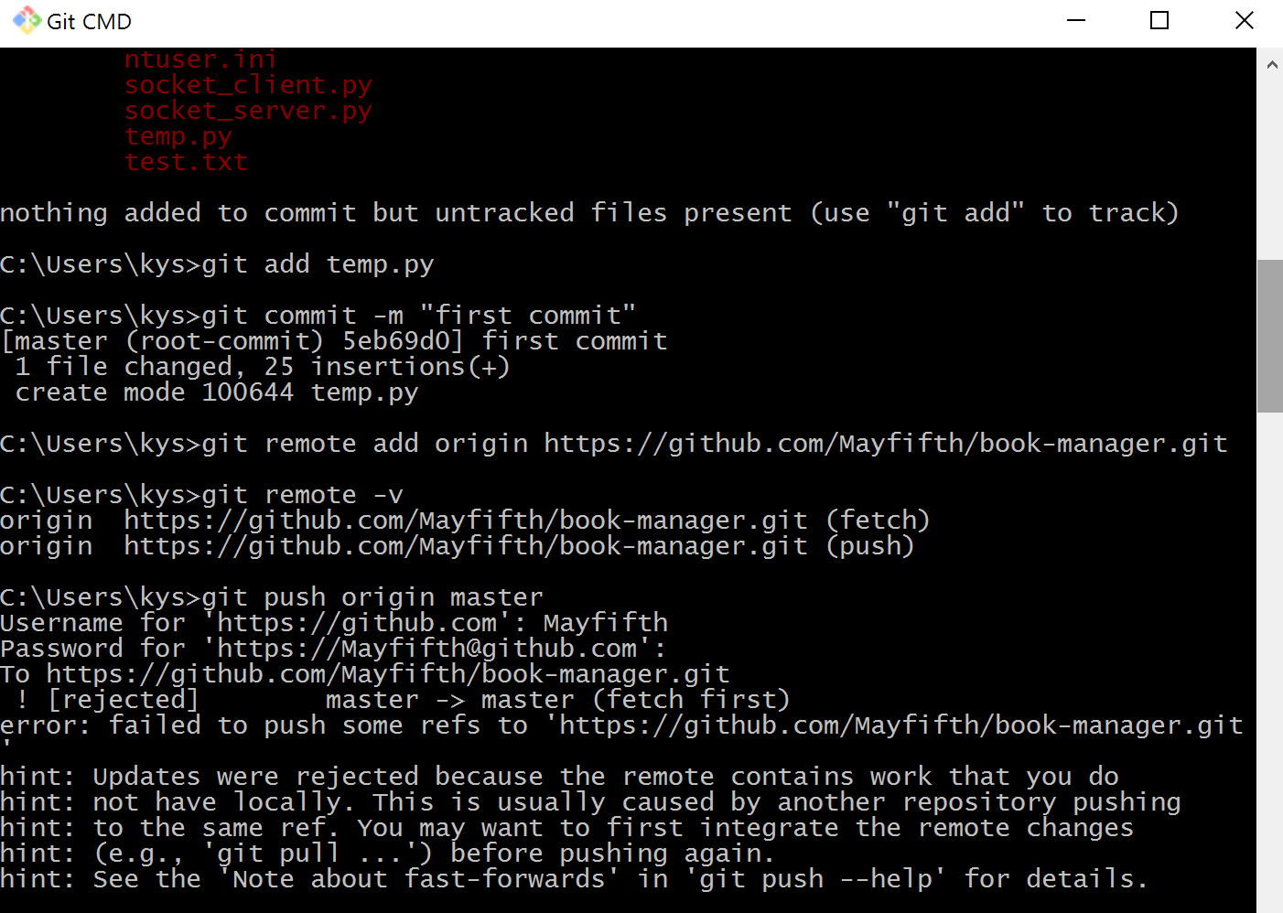
GitHub 업로드

Slide 20
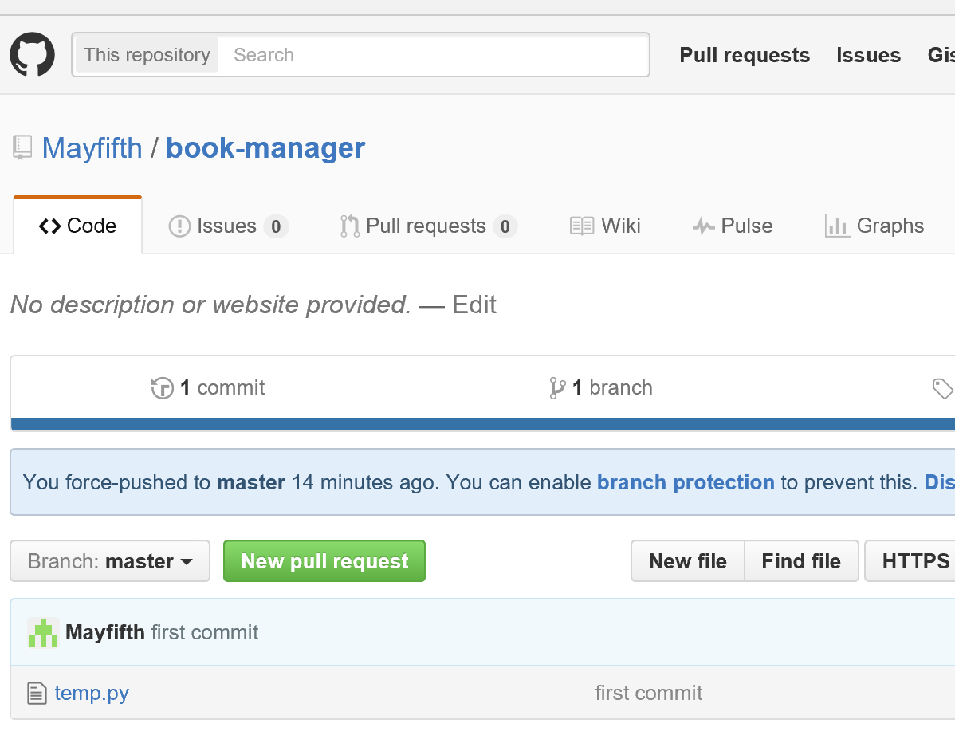
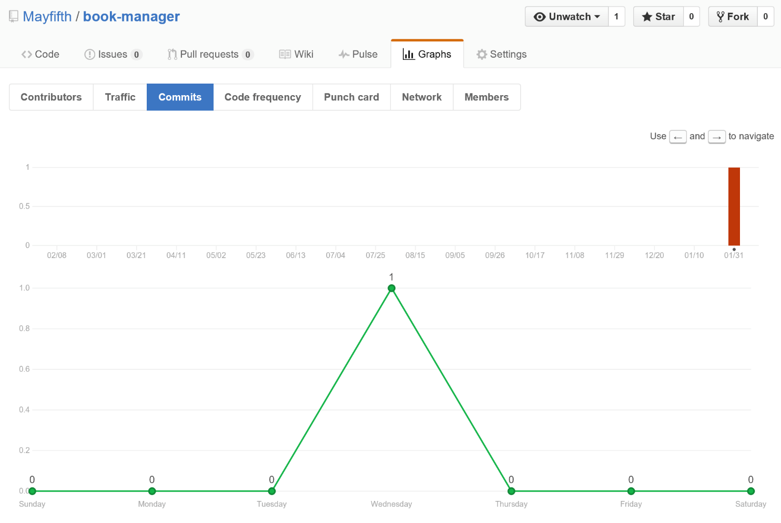
GitHub 업로드

Slide 21
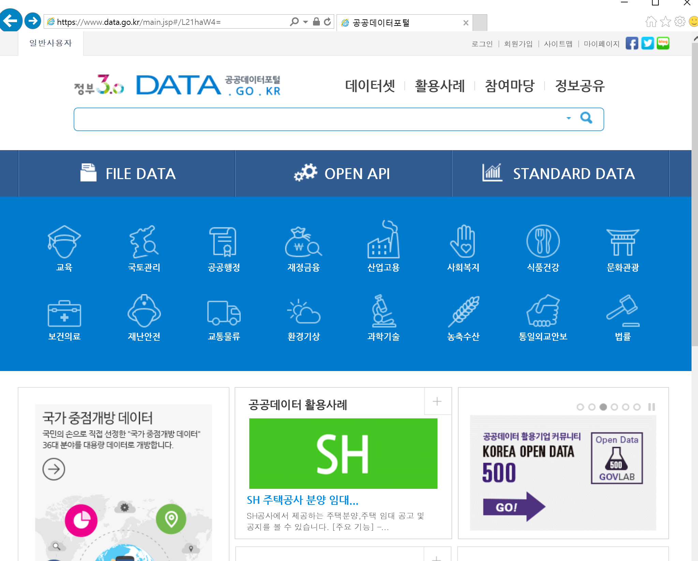
국가 공공 데이터 포털 (http://www.data.go.kr)
공공데이터 OpenAPI 국회입법정보
국회 의원정보, 회의록, 의사일정, 국회의원 정보 등 입법관련 정보를 민간 및 공공기관에서 활용할 수 있도록 표준화 방식으로 개방한 공유 서비스

Slide 22
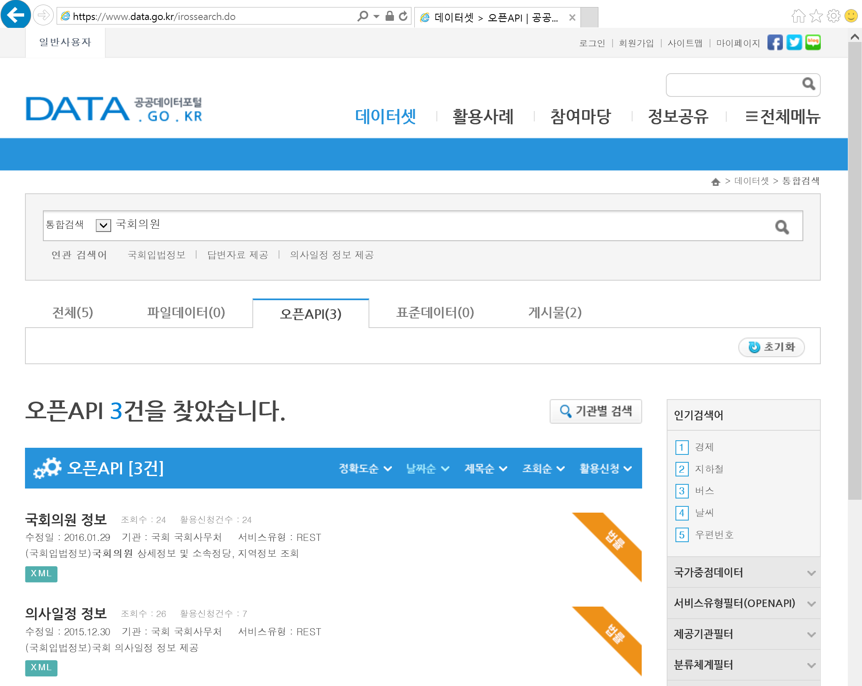
국가 공공 데이터 포털 (http://www.data.go.kr)
OpenAPI 통합검색

Slide 23
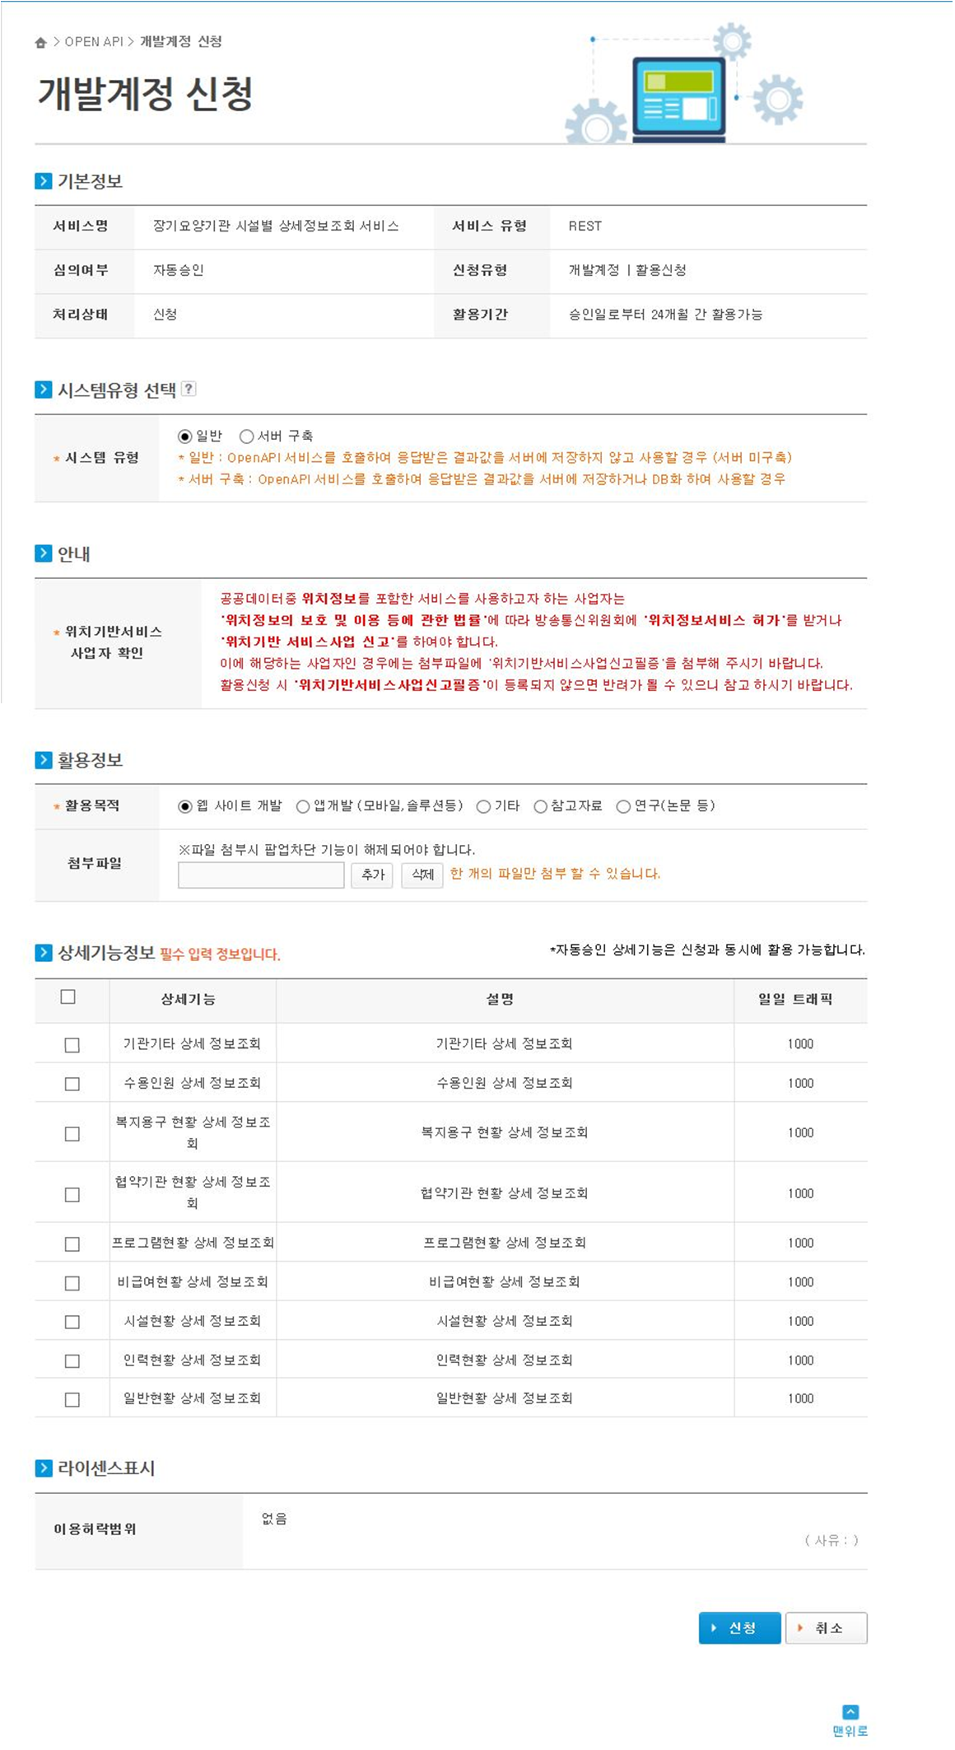
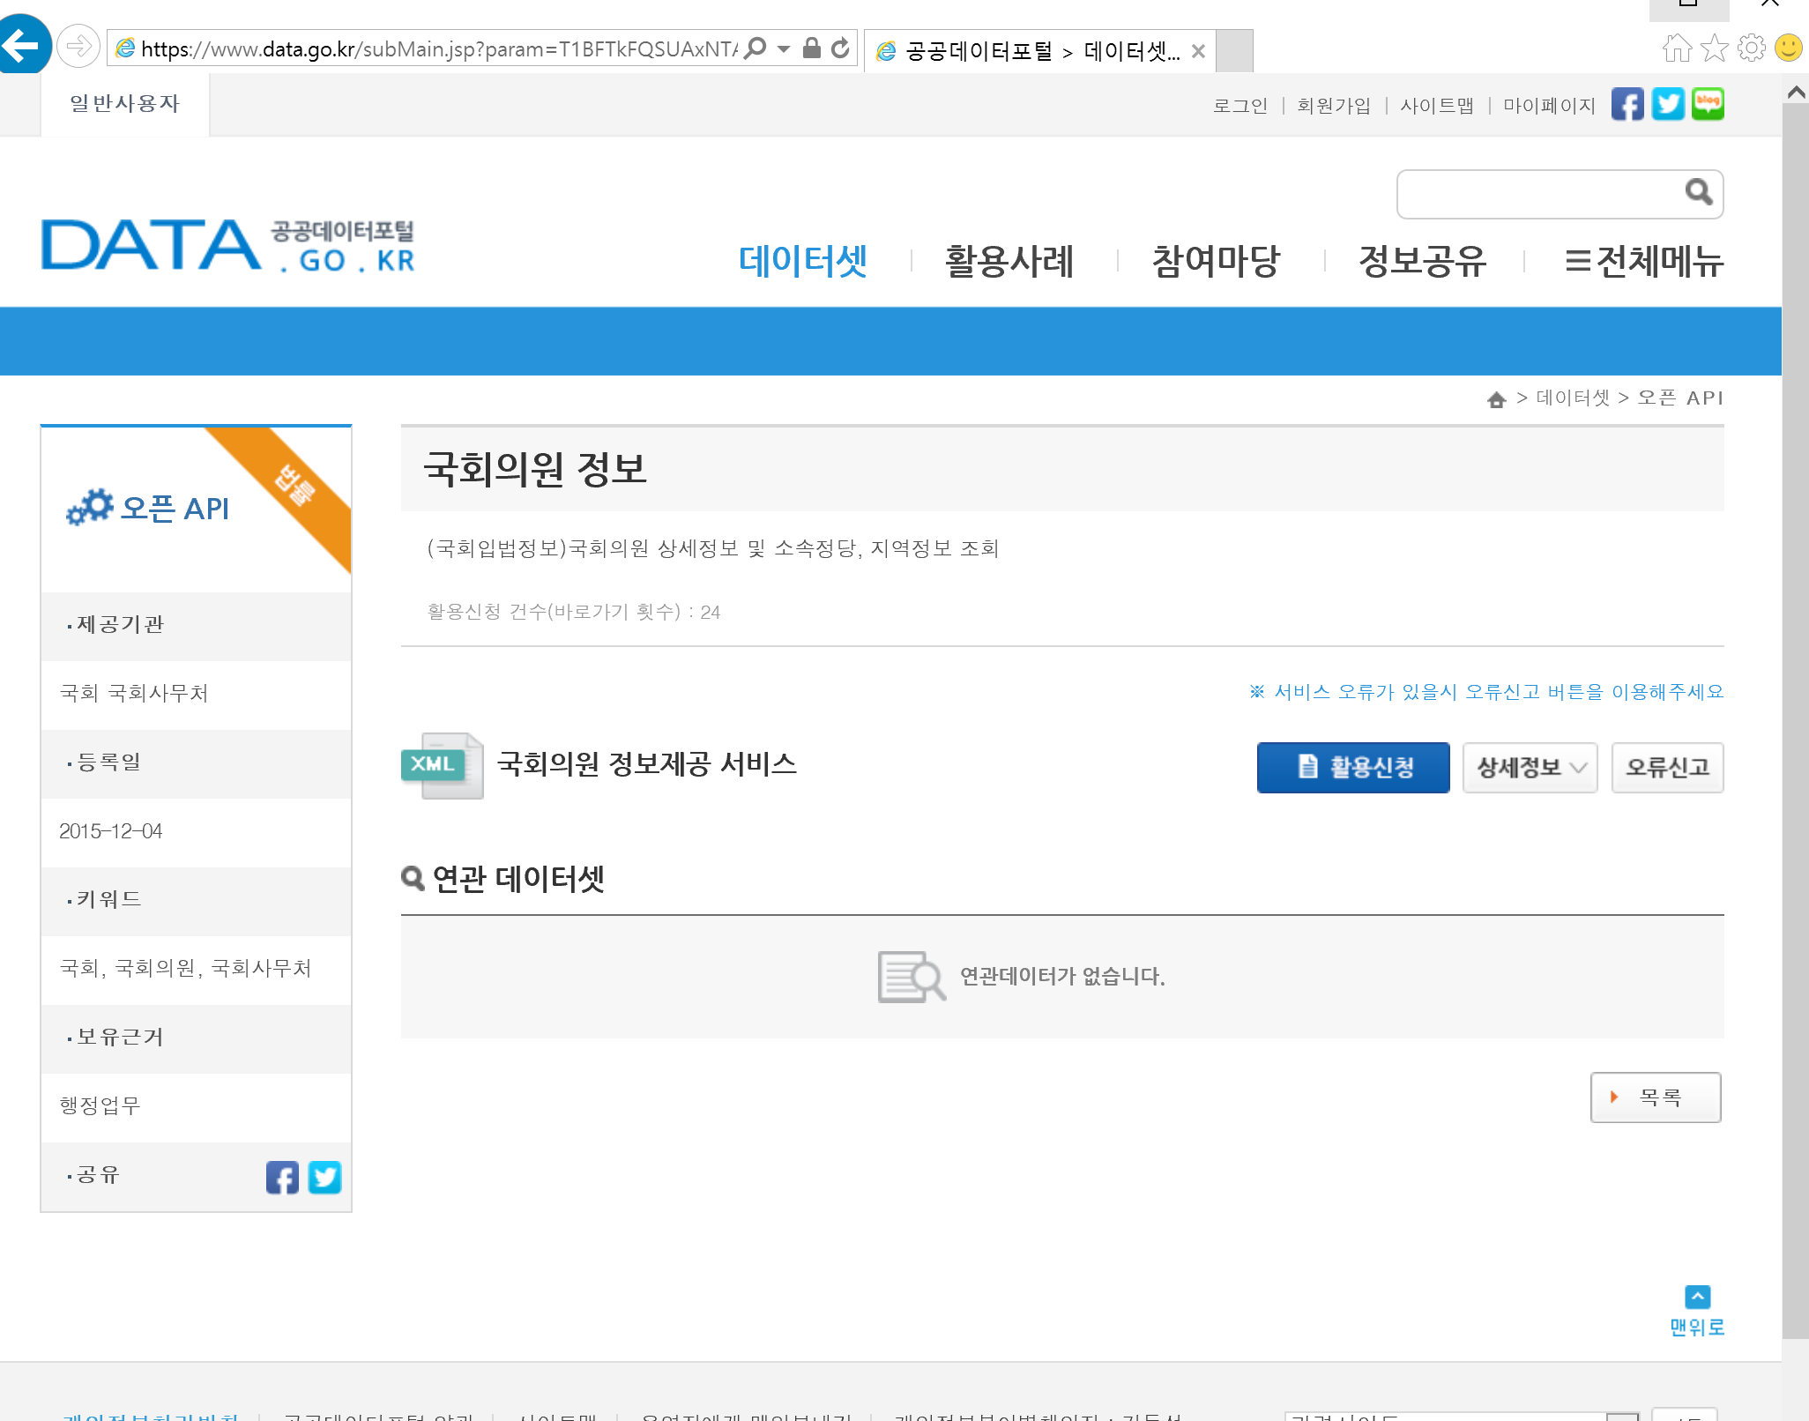
국가 공공 데이터 포털 (http://www.data.go.kr)
활용 신청

Slide 24
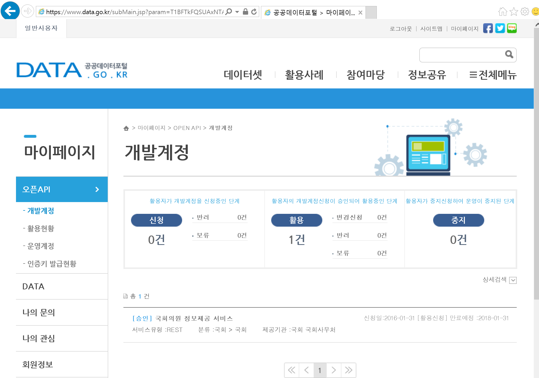
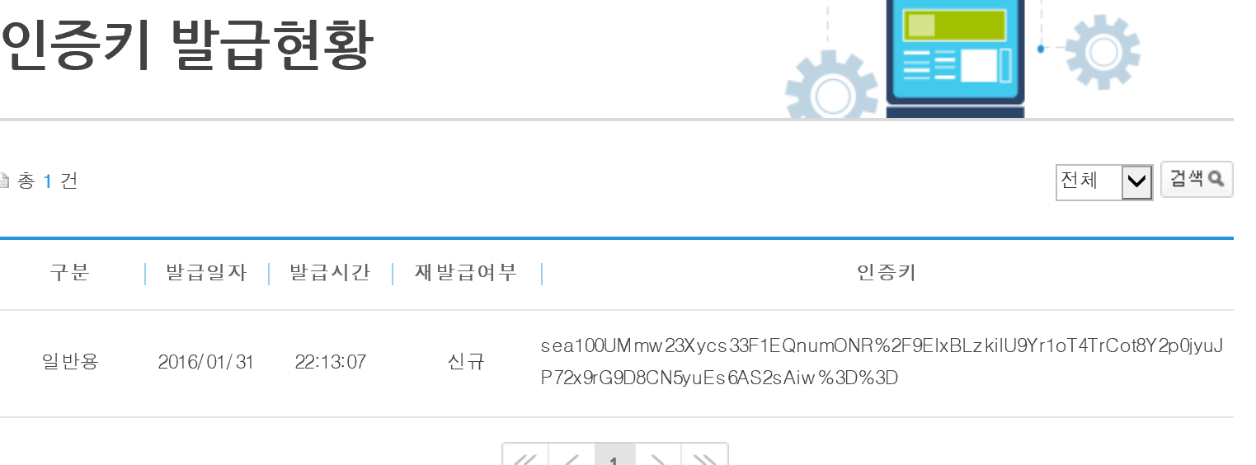
국가 공공 데이터 포털 (http://www.data.go.kr)
API 키 발급

Slide 25
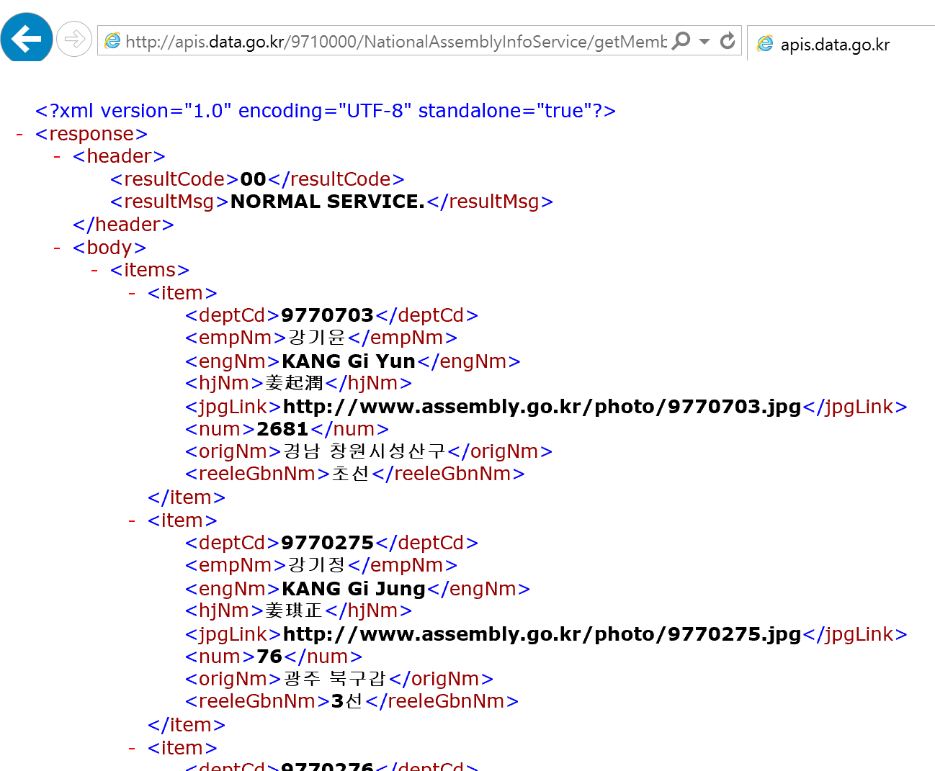
국가 공공 데이터 포털 (http://www.data.go.kr)
공공데이터 OpenAPI 국회입법정보 URL 예시
http://apis.data.go.kr/9710000/NationalAssemblyInfoService/getMemberCurrStateList?ServiceKey=sea100UMmw23Xycs33F1EQnumONR%2F9ElxBLzkilU9Yr1oT4TrCot8Y2p0jyuJP72x9rG9D8CN5yuEs6AS2sAiw%3D%3D

